Slide 1
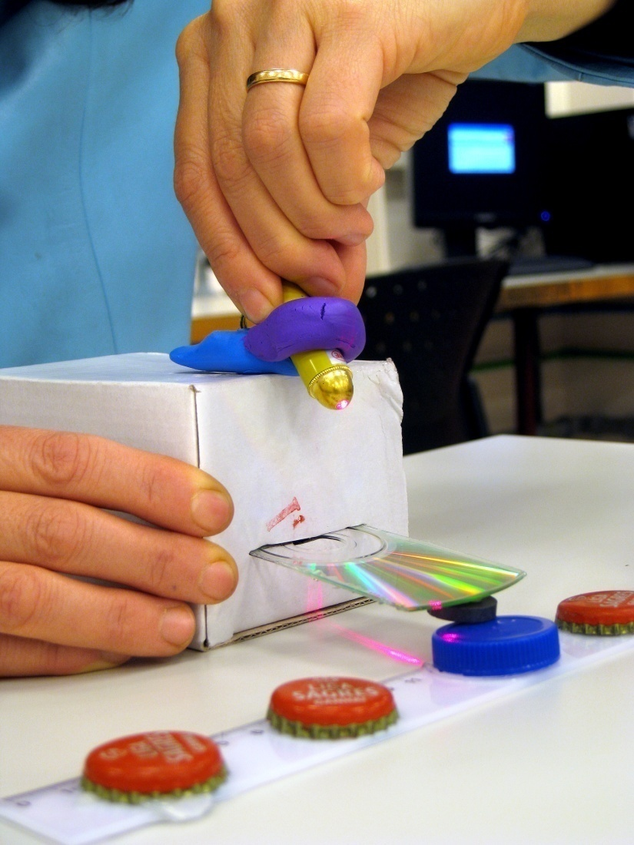
AFM בניית דגם של מיקרוסקופ כוח אטומי והשימוש בו להוראת נושא הקישור הבין המולקולרי
מרצה: פאדיה חטיב
בי"ס: תיכון עתיד, טירה

Slide 2
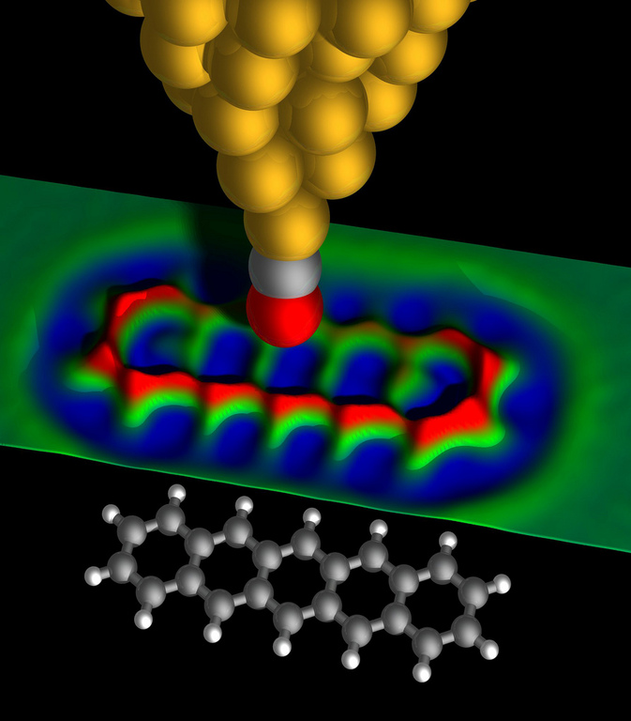
מיקרוסקופ כוח אטומיAFM
בהרצאה נדון בשיטה להעברת הנושא המתקדם, ננוכימיה ומיקרוסקופ AFM לשדה החינוכי בבית הספר
בהרצאה יוסבר עקרון פעולת מכשיר ה-AFM
ויוצג מודל המתאים להוראת AFM לתלמידי תיכון

Slide 3
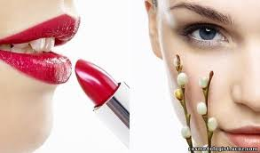
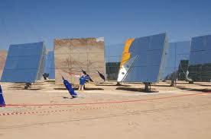
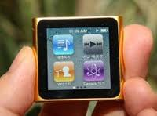
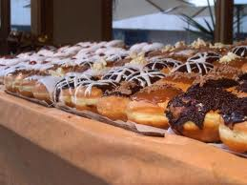
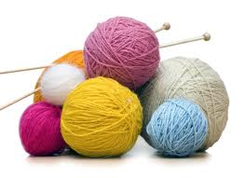
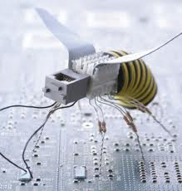
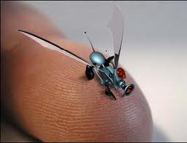
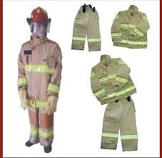
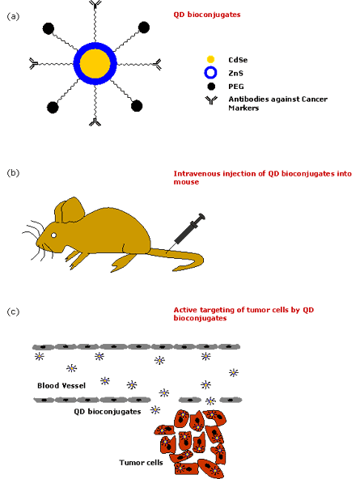
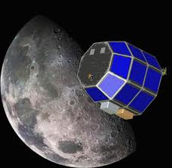
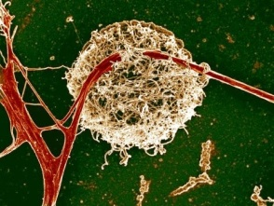
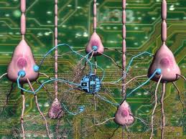
מוצרי
קוסמטיקה
אנרגיה סולארית
ננו אלקטרוניקה
אוכל בריאות
יישומים
ננו טכנולוגיים
ט
ק
ס
ט
י
ל
ננו רובוטים
רפואה ותרופות
ועוד הרבה
יישומים
חלל

Slide 4
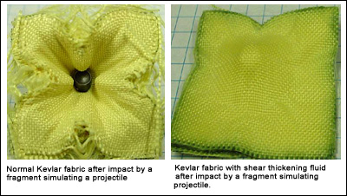
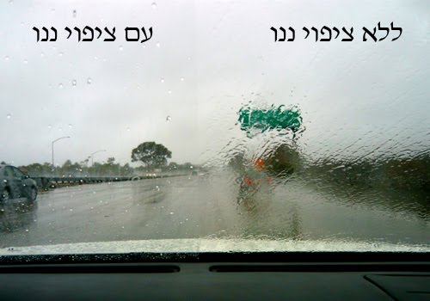
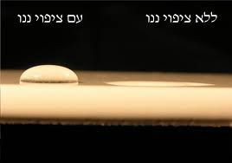
מה טוב בחומרים מעוצבים ננומטרית?
חזקים יותר
קלים יותר
קשים יותר
גמישים יותר
בד קבלר בשילוב חומרי ננו לעומת בד קבלר רגיל, בחסימת קליע
.
גורמים למראה חלק
וניקיון מושלם
http://www.youtube.com/watch?v=j2MyQTY6saY&feature=player_embedded

Slide 5
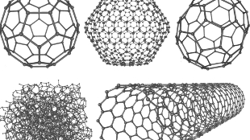
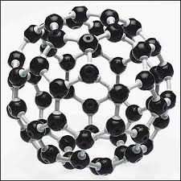
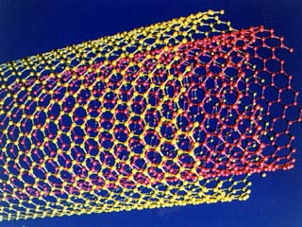
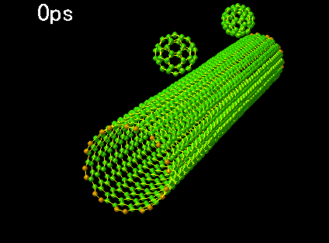
דוגמאות לננו חלקיקים

Slide 6
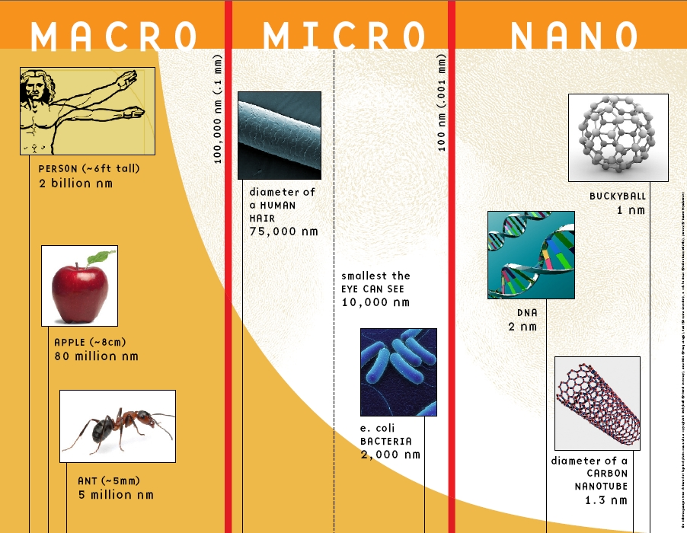

Slide 7
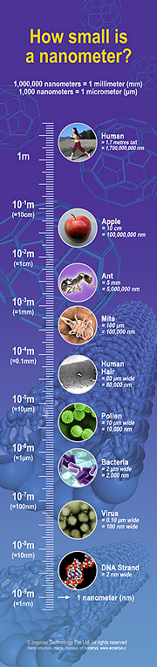
10=ננו מטר ⁻⁹ מטר
1m=1000,000,000 nm

Slide 8
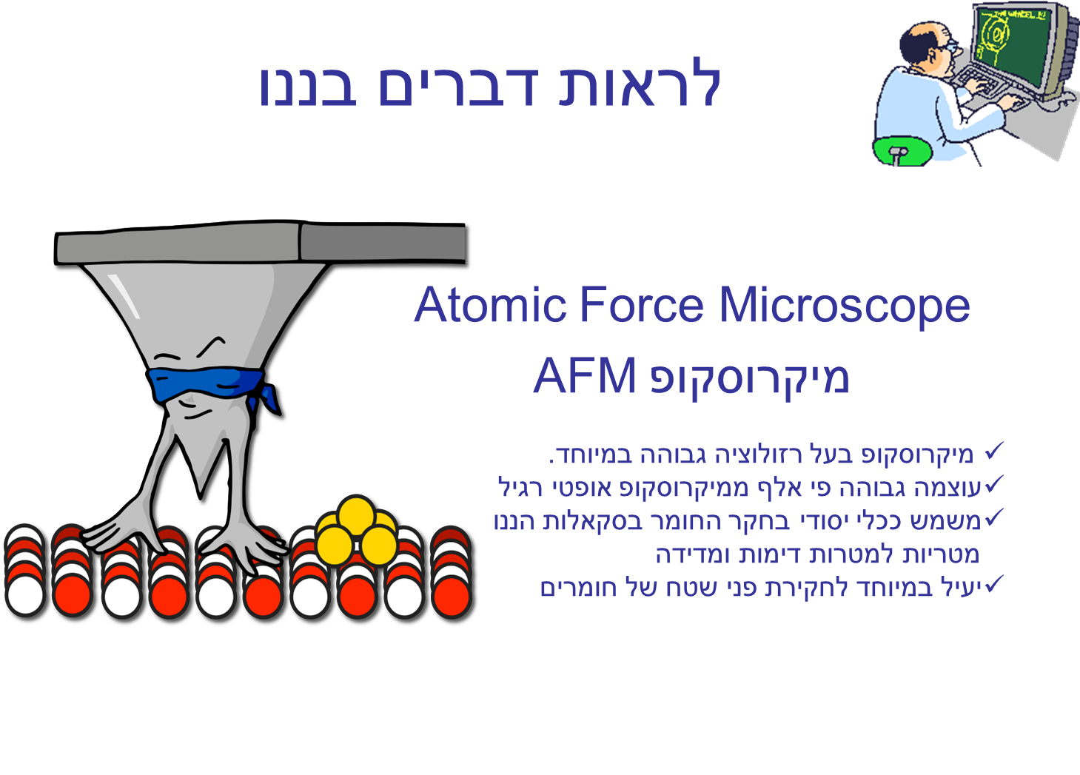

Slide 9
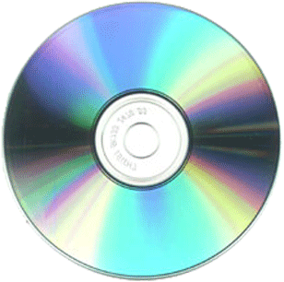
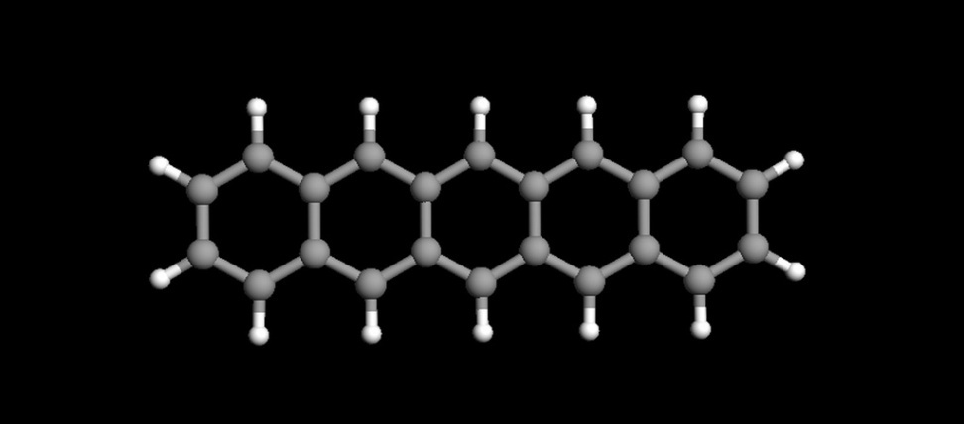
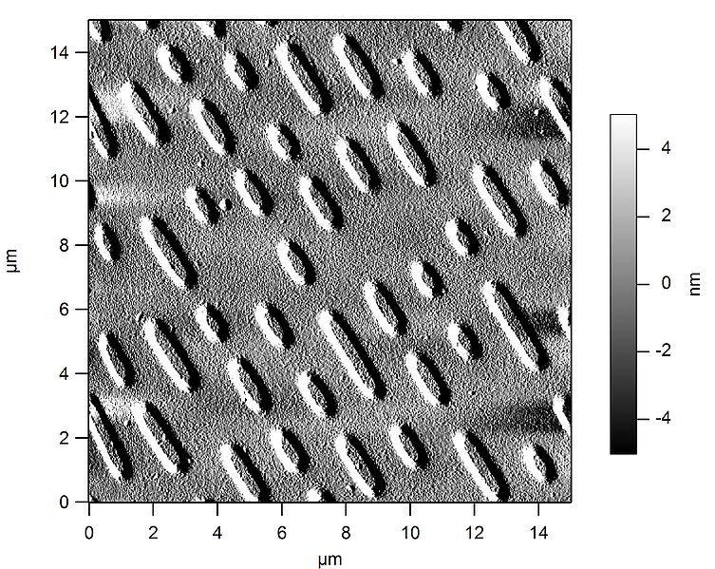
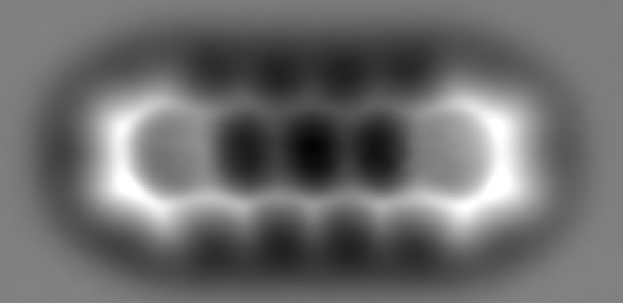
מה רואים במיקרוסקופ AFM
Leo Gross, et al. Science 325, 1110 (2009);

Slide 10
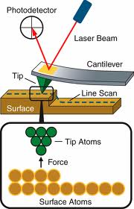
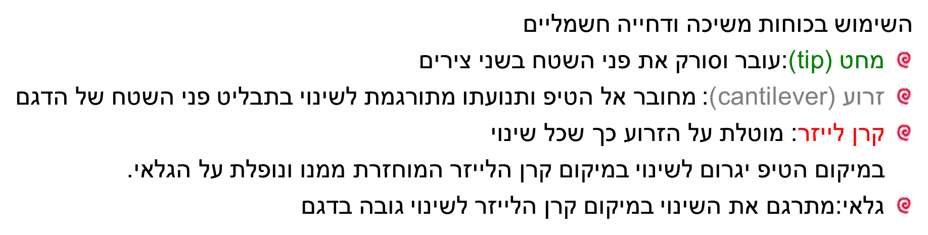
עקרון הפעולה של AFM
2010 • Vrije Universiteit Brussel

Slide 11
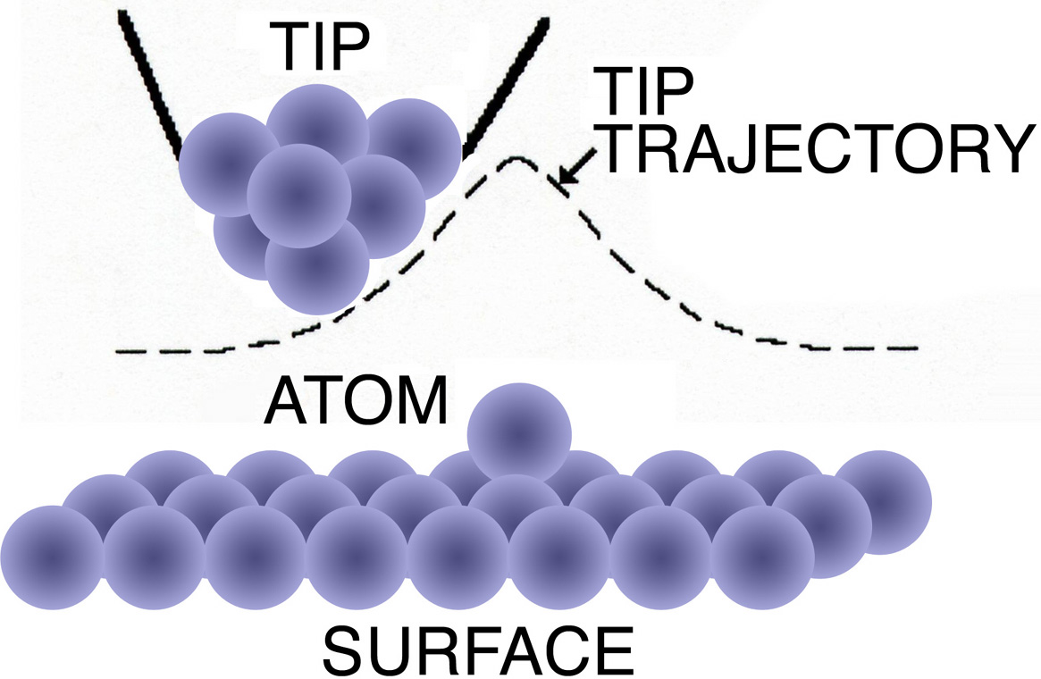

Slide 12
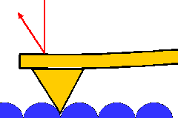
ד"ר סידני כהן-מכון ויצמן למדע

Slide 13
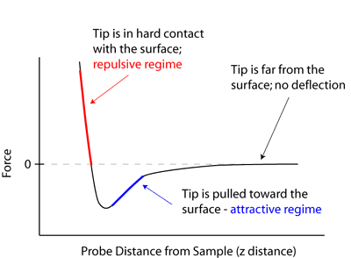
ולבסוף אפשר להבין
שעקרון הפעולה של ה־ AFM מבוסס על כוחות הון־דר־ולס
הנוצרים בין ה־ Tip לאטומים שעל פני השטח של הדגימה
והם גורמים לתנודות של ה־ Tip . תנודות אלו מאפשרות את
מדידת הטופוגרפיה של דוגמה לא מוליכה.
וזה מזכיר לנו את
http://stwww.weizmann.ac.il/g-chem/materials/bor/bor.html

Slide 14
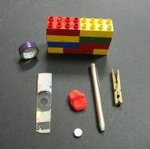
החומרים:
קוביות לגו / קופסת קרטון
לייזר (פוינטר)
אטב
מגנט
פלסטלינה
Planinšič, G., Kovač, P. (2008). Nano goes to school: a teaching model of the atomic force microscope. Physics Education, 43(1), 37-45.

Slide 15
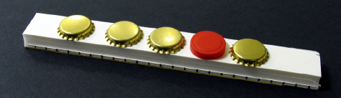
הכנת המשטח לסריקה:

Slide 16
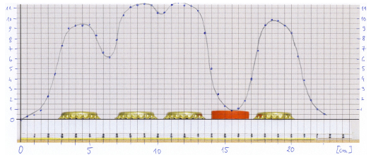
תוצאות הניסוי:
מודל לאינטראקציות המשיכה בין הטיפ
לאטומי הדוגמא הנסרקת
מתאים להוראה כדוגמא לשימוש מתקדם המבוסס
על קישור בין מולקולרי

